Slide 1
提能力·专项培优
固基础·自我诊断
第三节 运动图象、追及和相遇问题
冲关练·两级集训
破疑难·考点悟道
课后限时自测

Slide 2
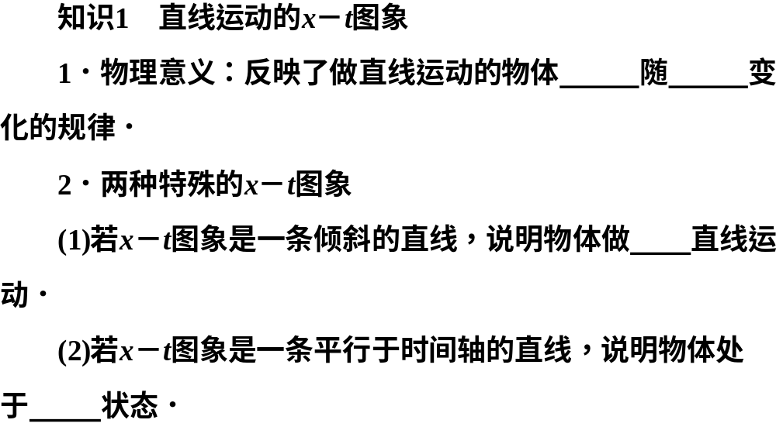
位移
时间
匀速
静止

Slide 3
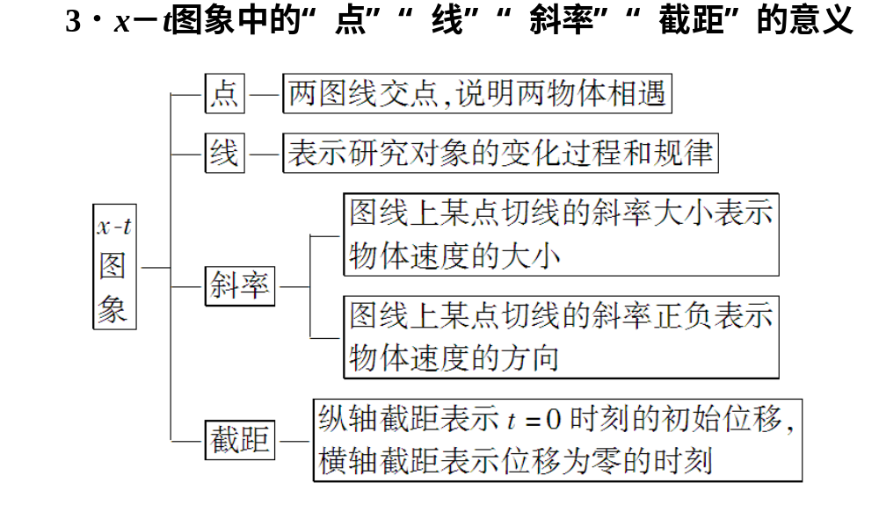

Slide 4
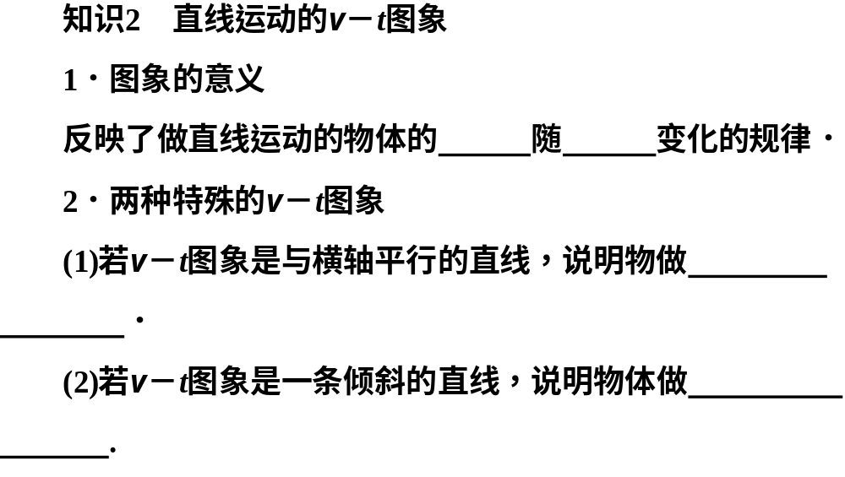
速度
时间
匀速直线
运动
匀变速直线
运动

Slide 5
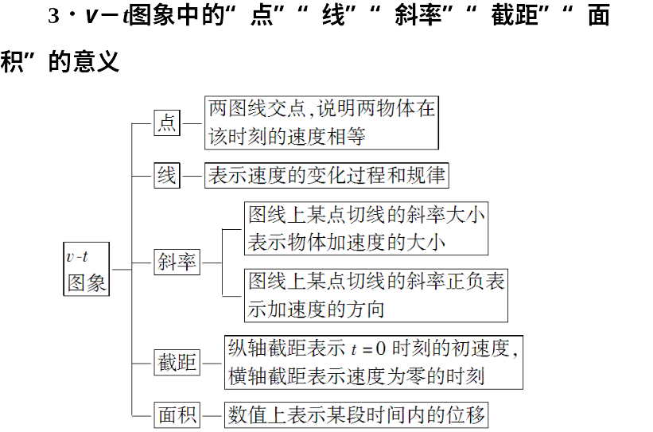

Slide 6
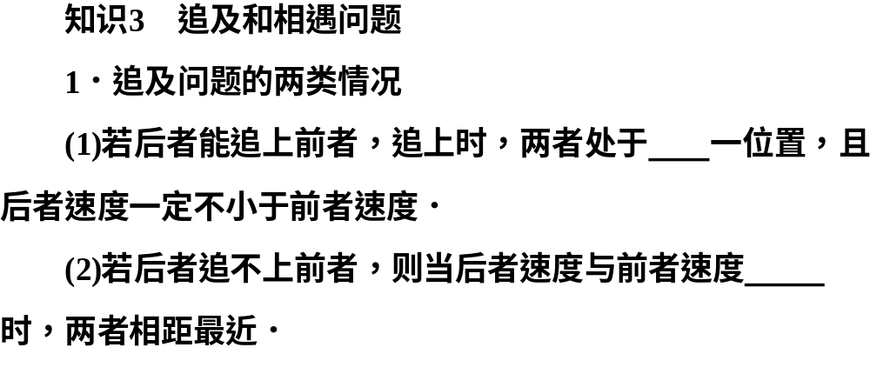
同
相等

Slide 7
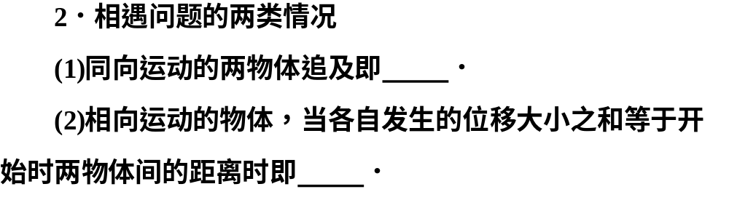
相遇
相遇

Slide 8

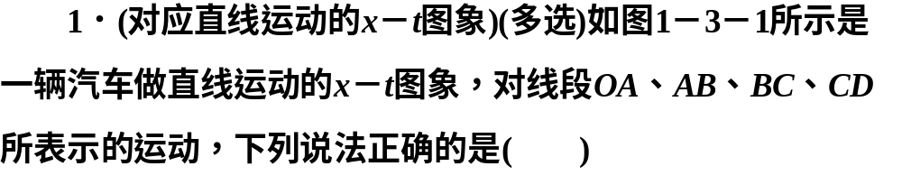
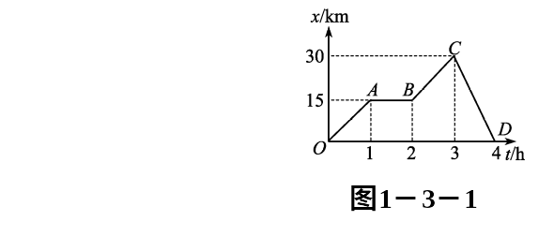
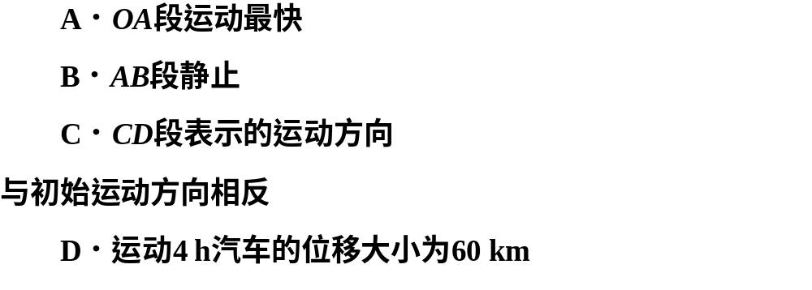

Slide 9
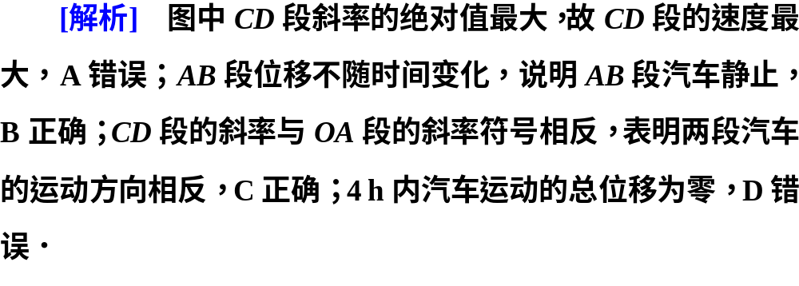

Slide 10
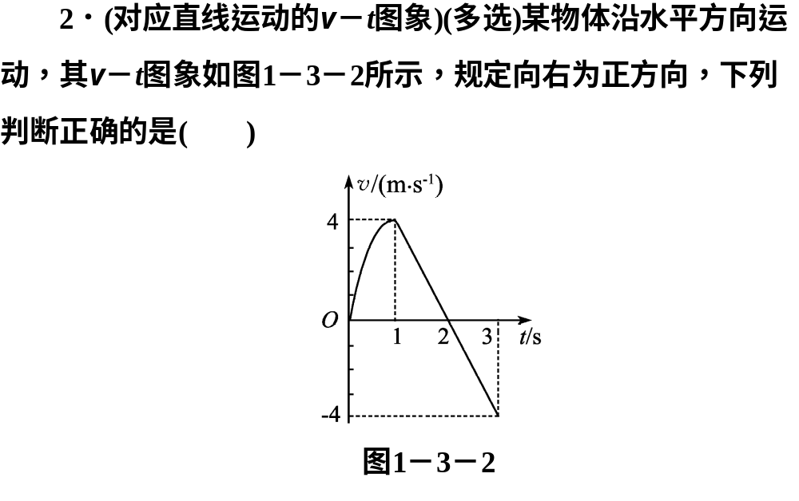

Slide 11
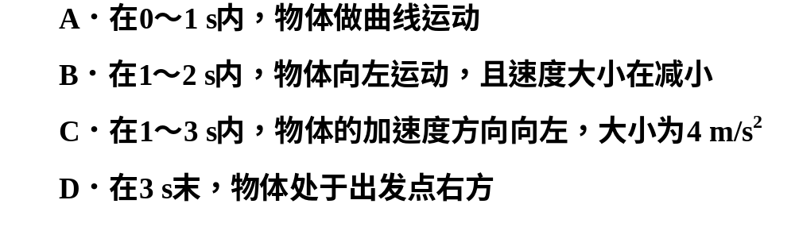

Slide 12
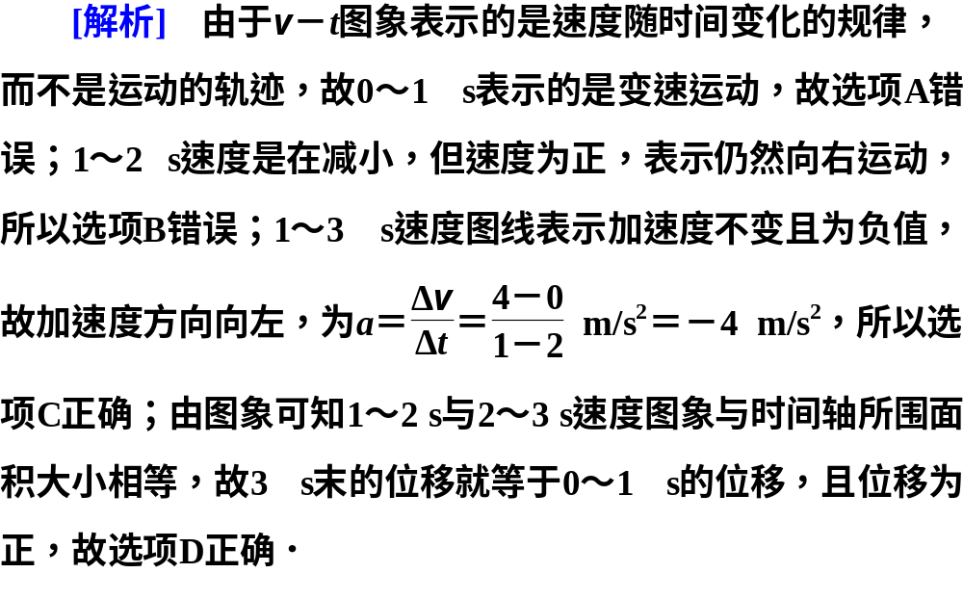

Slide 13
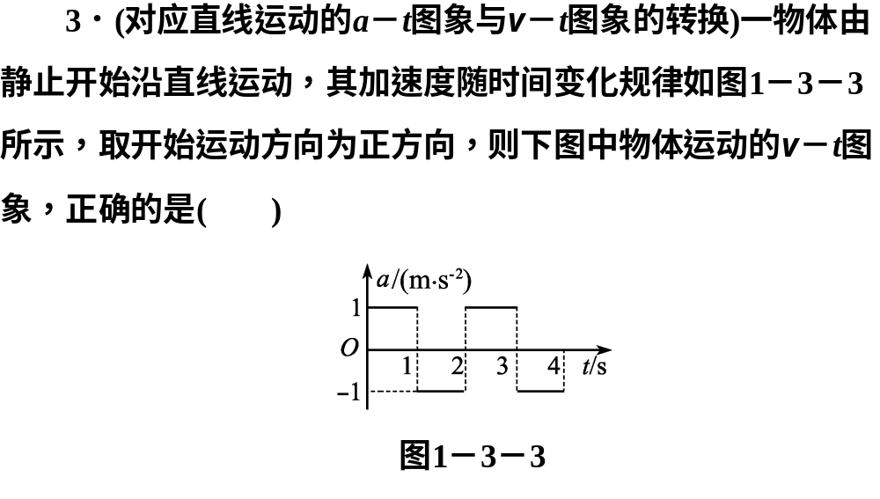

Slide 14
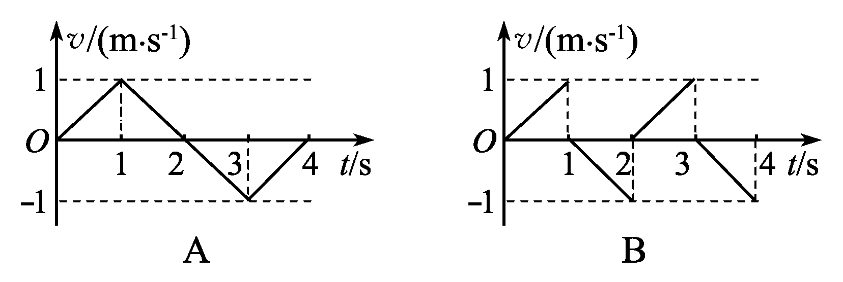
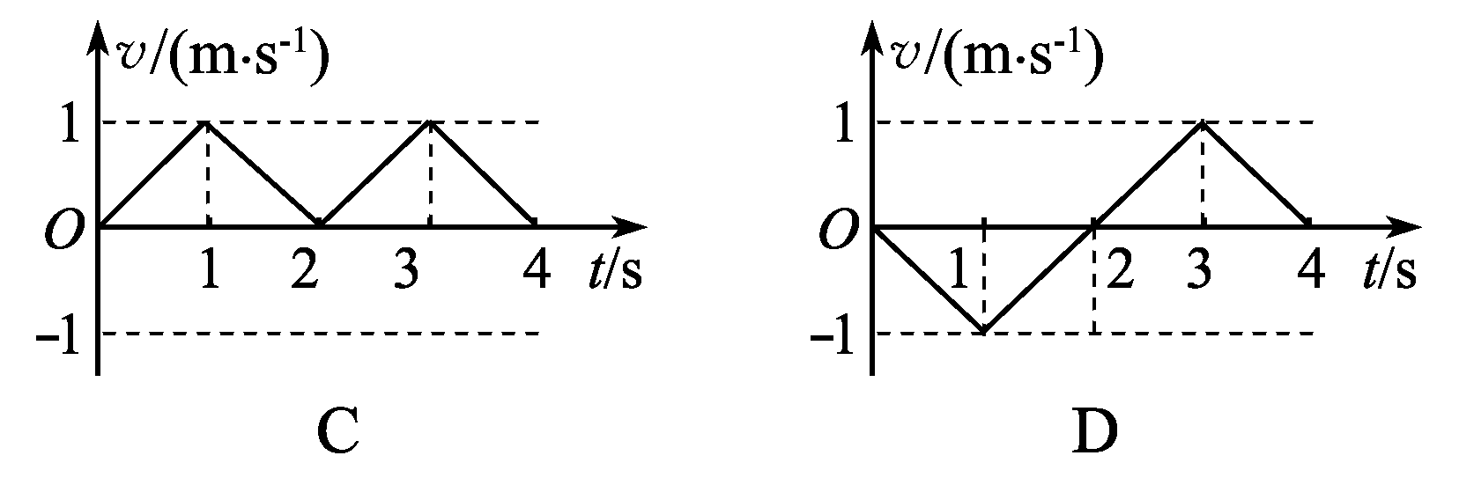

Slide 15
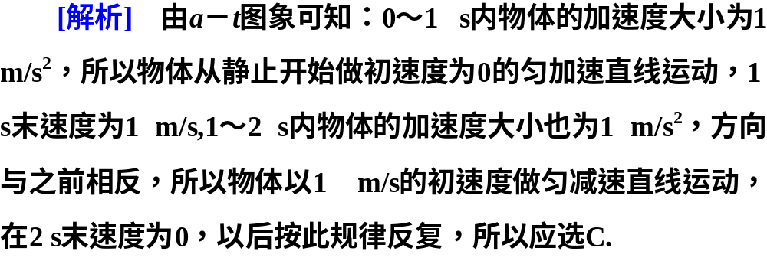

Slide 16
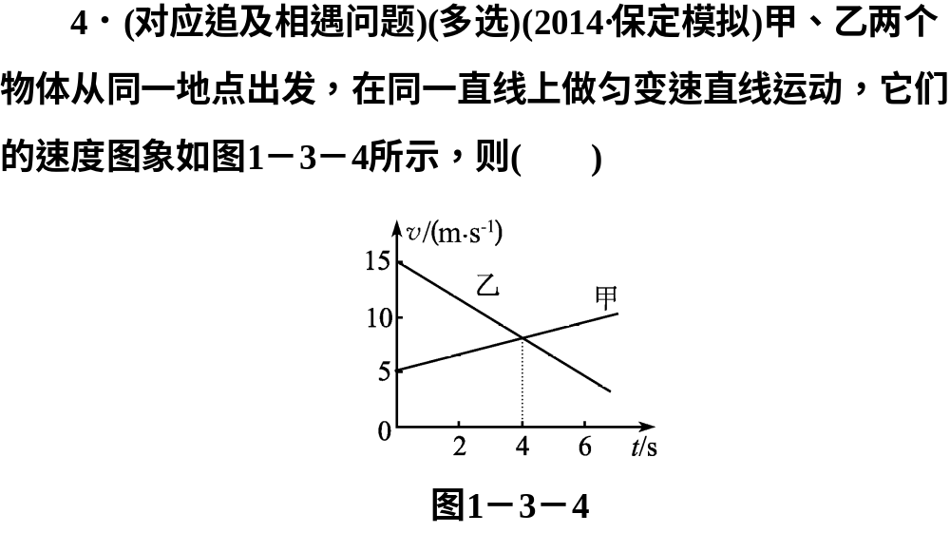

Slide 17
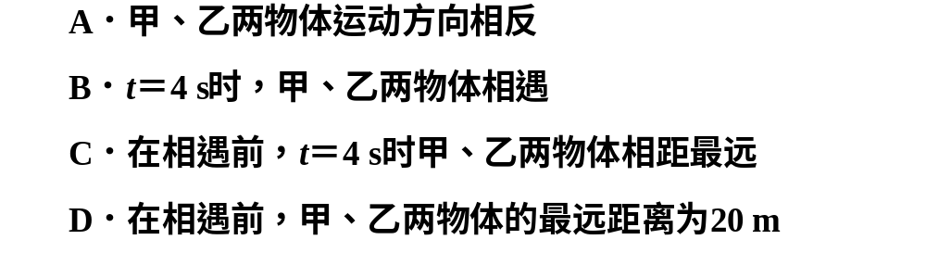

Slide 18
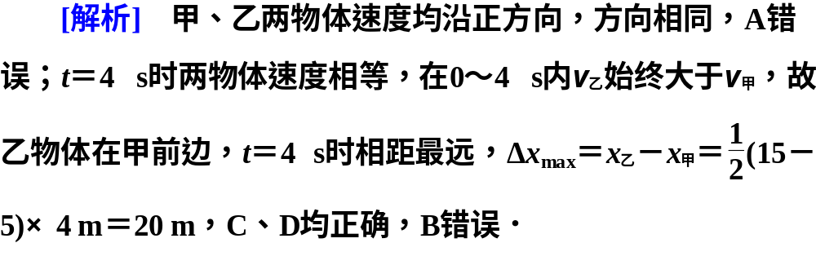

Slide 19
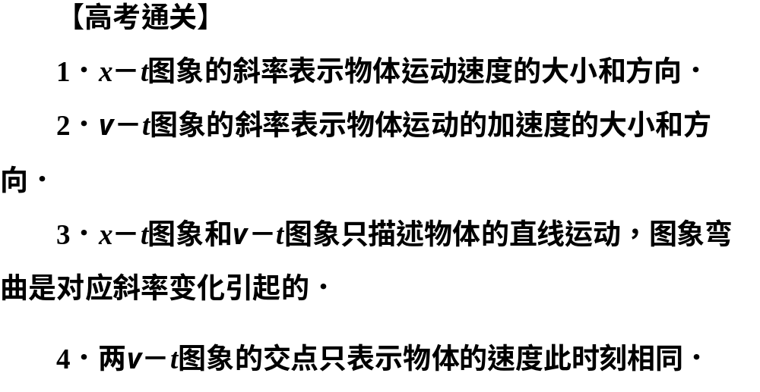

Slide 20
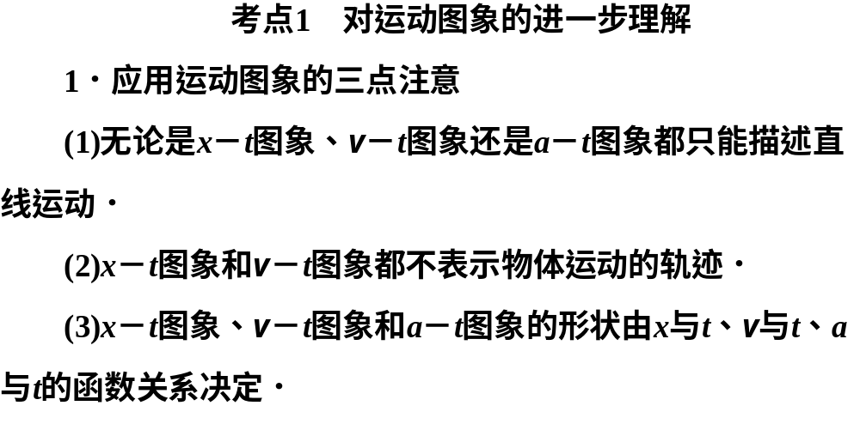

Slide 21
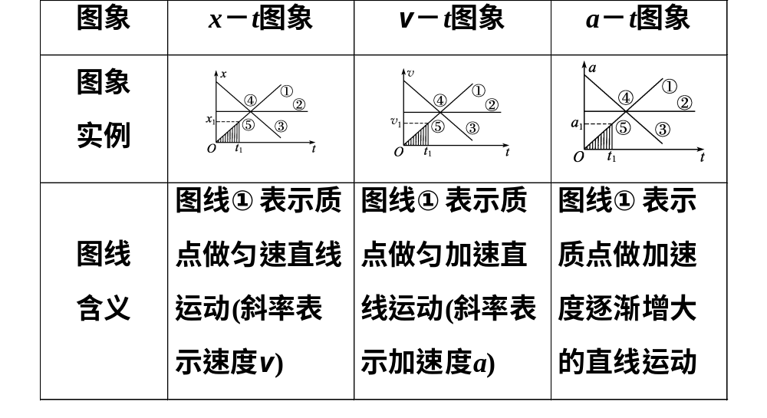

Slide 22
图 线 含义 | 图线②表示质点静止 | 图线②表示质点做匀速直线运动 | 图线②表示质点做匀变速直线运动
 | 图线③表示质点向负方向做匀速直线运动 | 图线③表示质点做匀减速直线运动 | 图线③表示质点做加速度减小的直线运动
 | 交点④表示此时三个质点相遇 | 交点④表示此时三个质点有相同的速度 | 交点④表示此时三个质点有相同的加速度
 | 点⑤表示t₁时刻质点位移为x₁(图中阴影部分的面积没有意义) | 点⑤表示t₁时刻质点速度为v₁(图中阴影部分面积表示质点在0～t₁时间内的位移) | 点⑤表示t₁时刻质点加速度为a₁(图中阴影部分面积表示质点在0～t₁时间内的速度变化量)

Slide 23



Slide 24
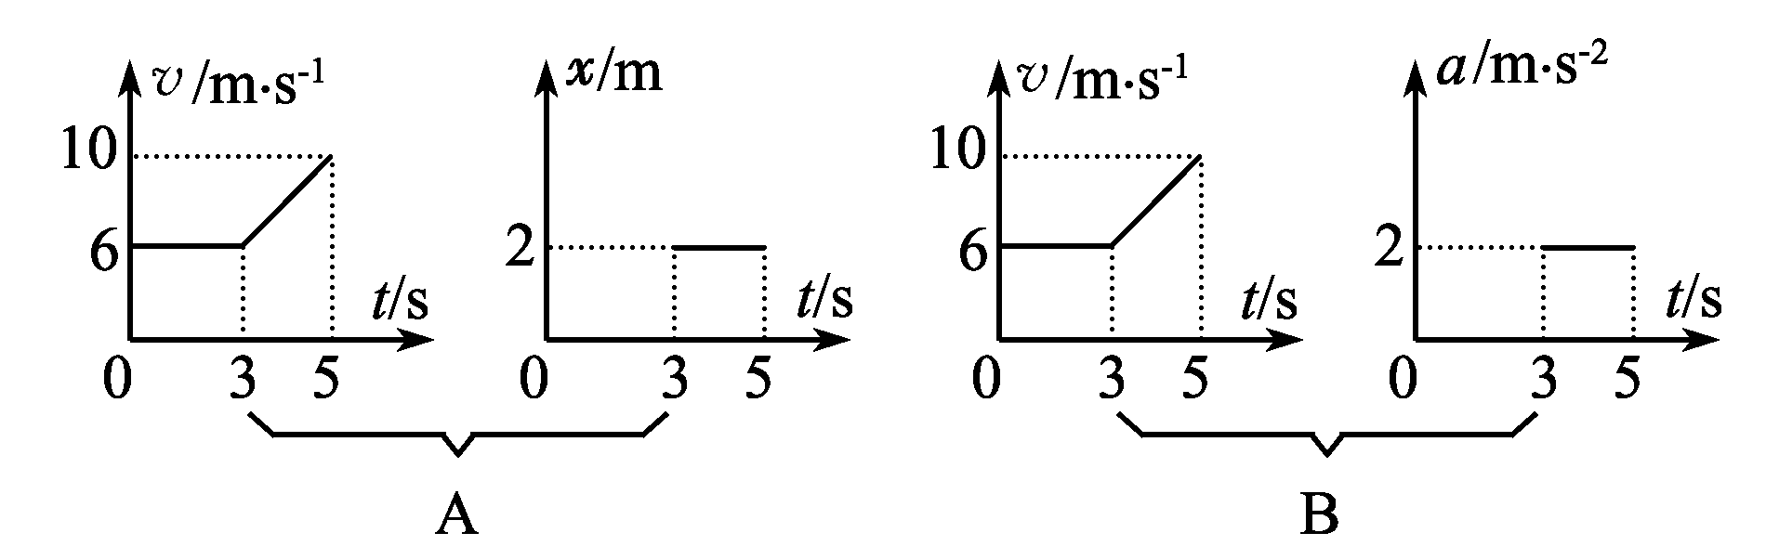
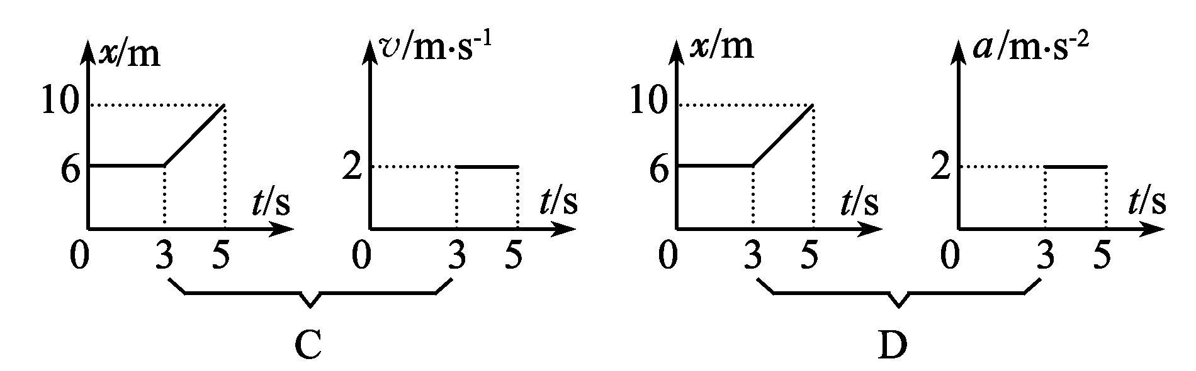

Slide 25
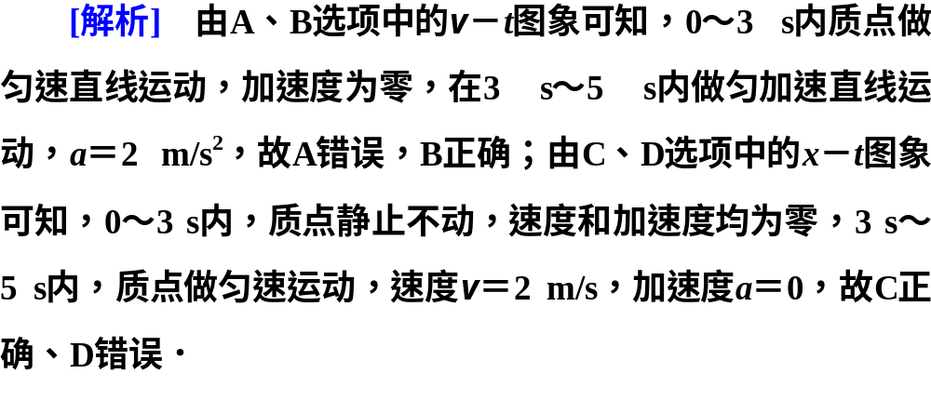

Slide 26
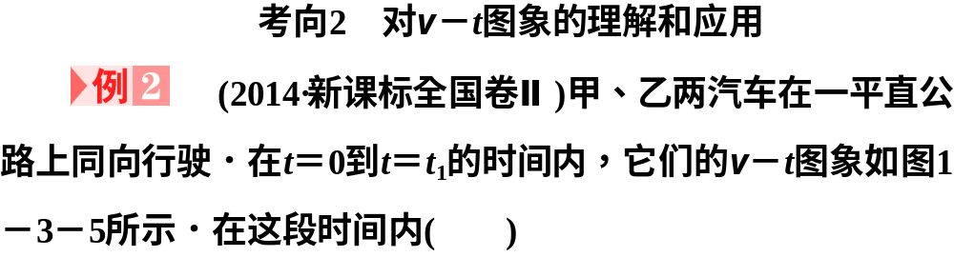
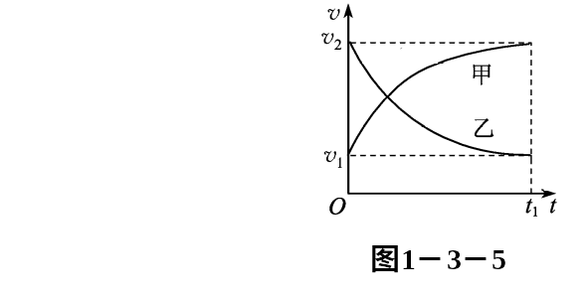
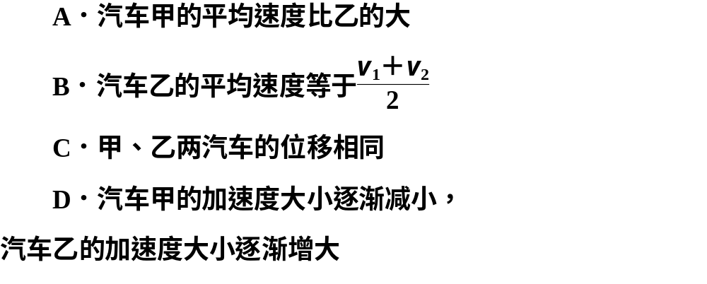

Slide 27
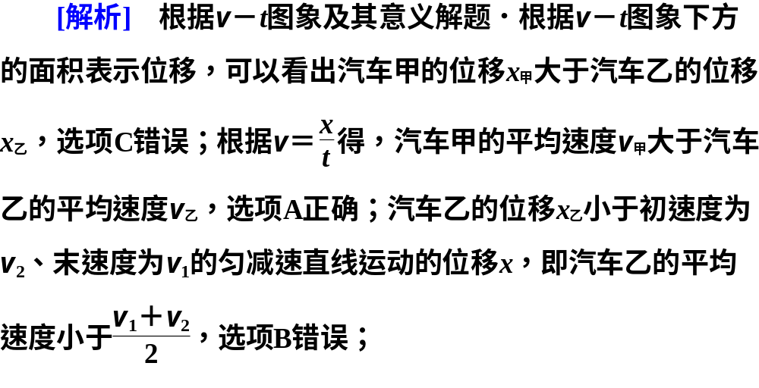

Slide 28
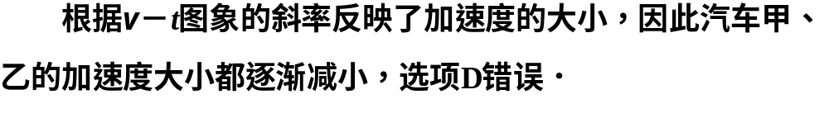

Slide 29
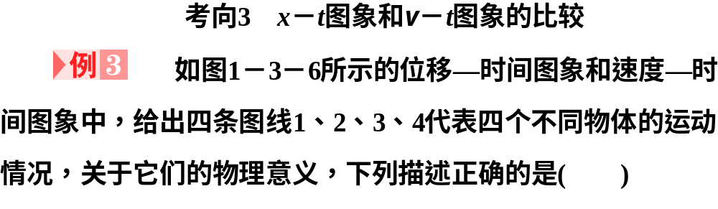
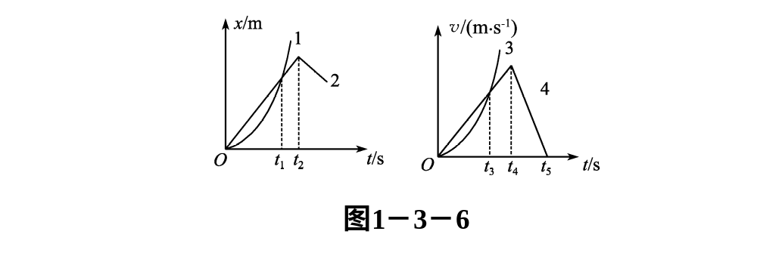

Slide 30
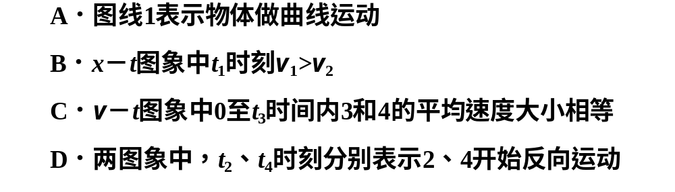

Slide 31
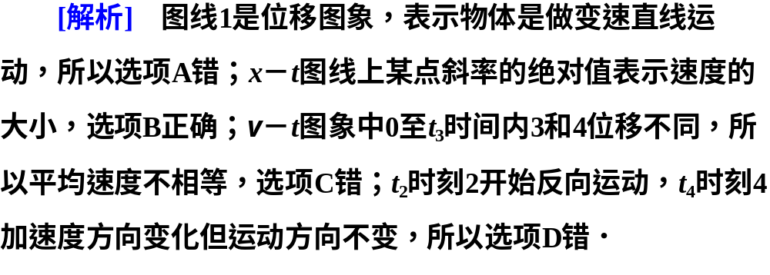

Slide 32
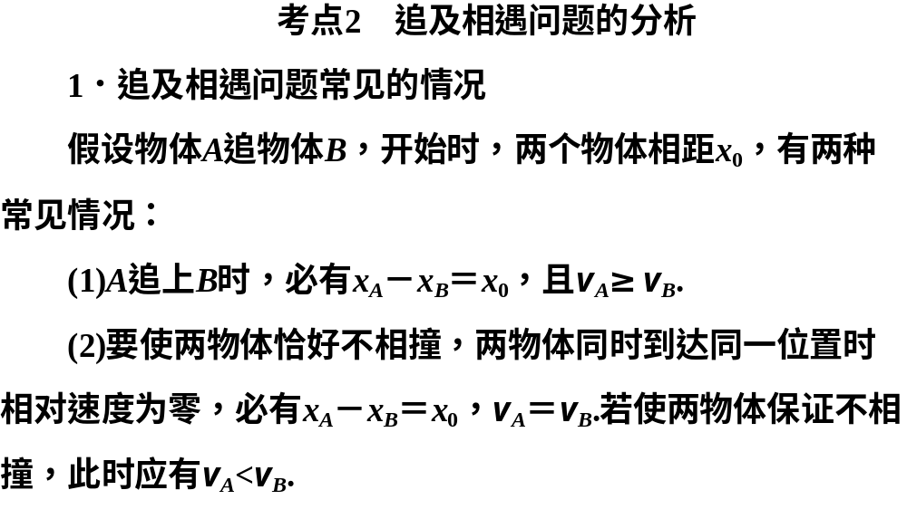

Slide 33
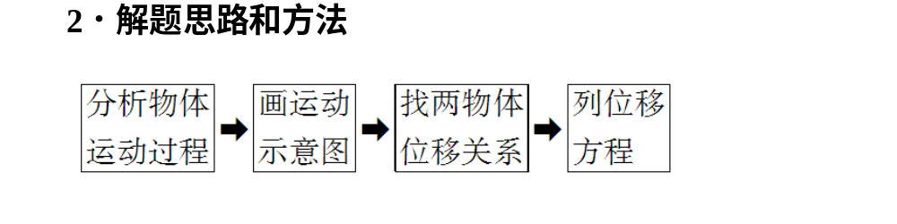

Slide 34
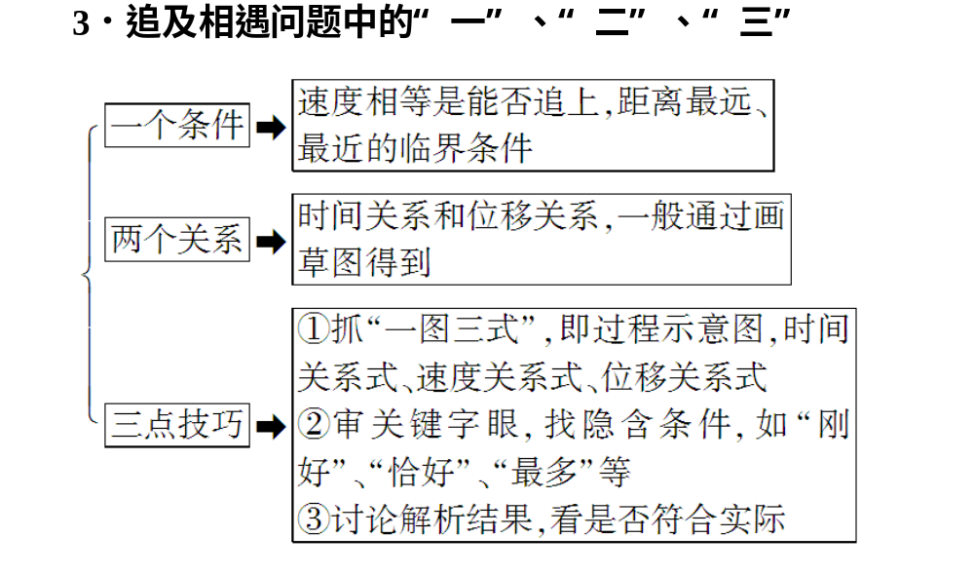

Slide 35
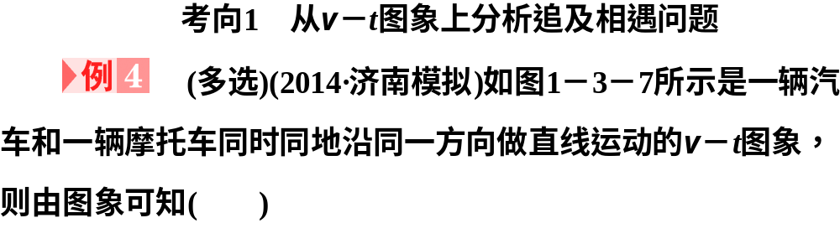
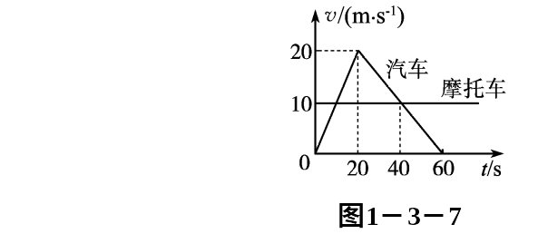
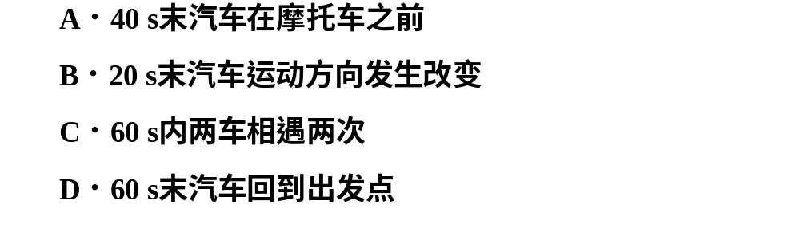

Slide 36
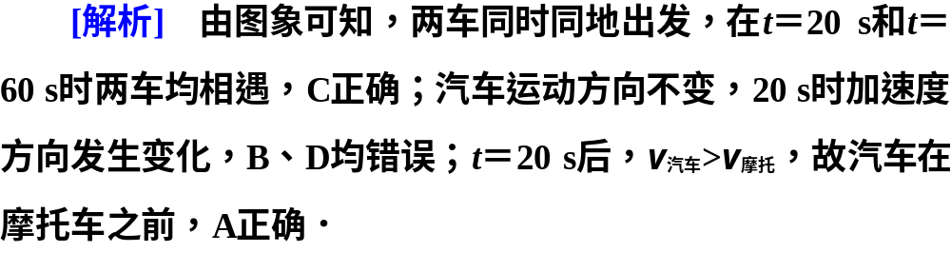

Slide 37
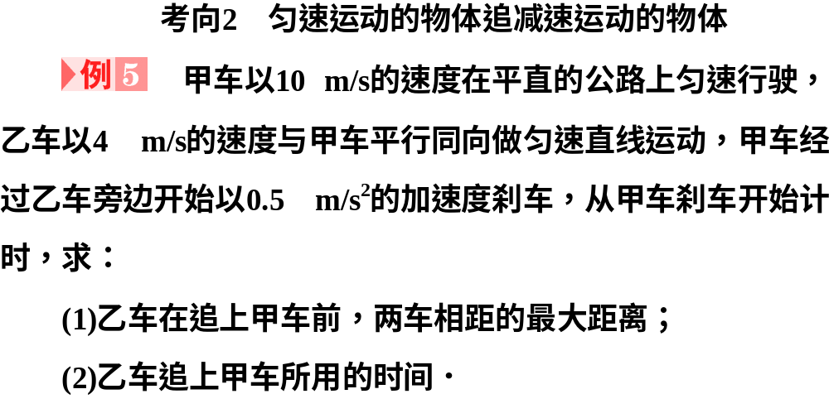

Slide 38
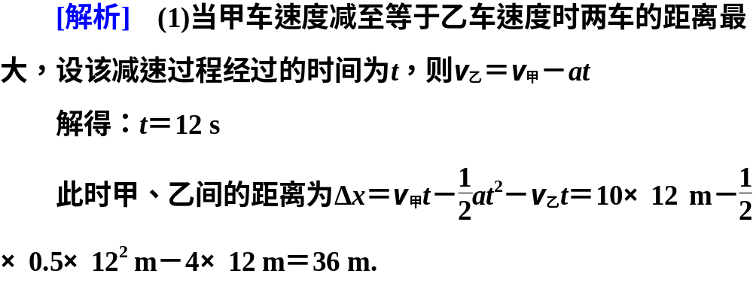

Slide 39
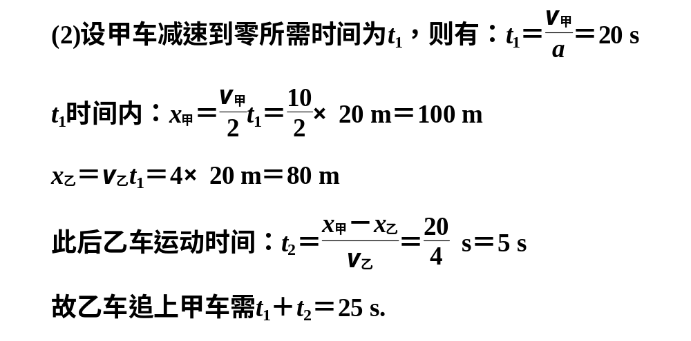

Slide 40
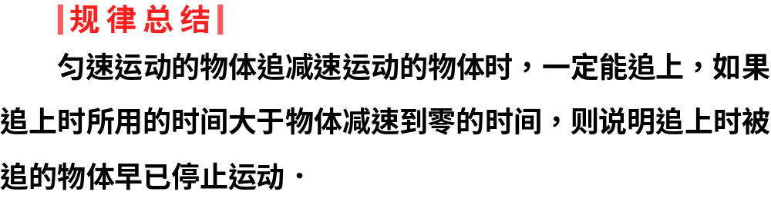

Slide 41
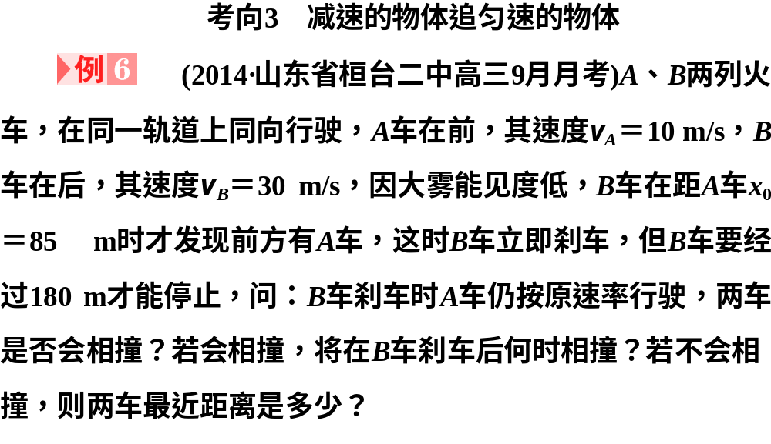

Slide 42
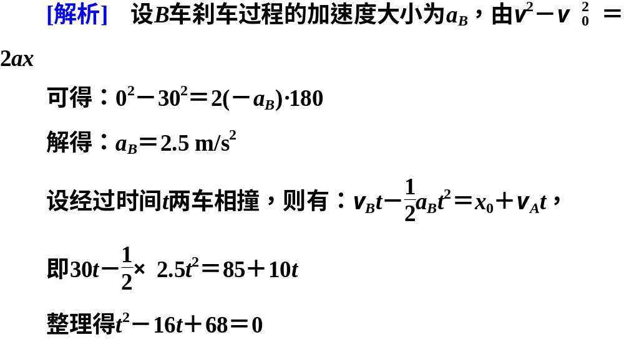

Slide 43
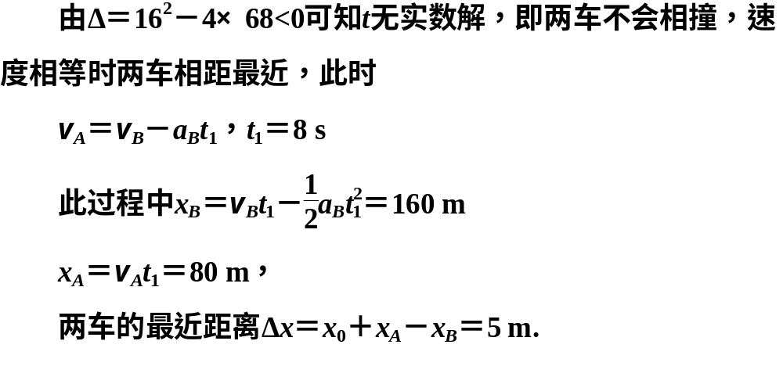

Slide 44
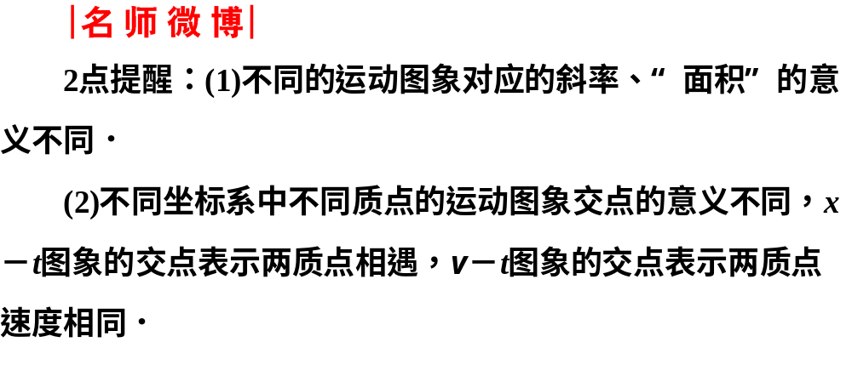


Slide 45


Slide 46


Slide 47


Slide 48


Slide 49


Slide 50


Slide 51


Slide 52


Slide 53


Slide 54


Slide 55


Slide 56


Slide 57


Slide 58


Slide 59


Slide 60


Slide 61


Slide 62



Slide 63


Slide 64



Slide 65


Slide 66




Slide 67


Slide 68


Slide 69


Slide 70


Slide 71


Slide 72



Slide 73


Slide 74

课后限时自测（三）
点击图标进入…

